Slide 1
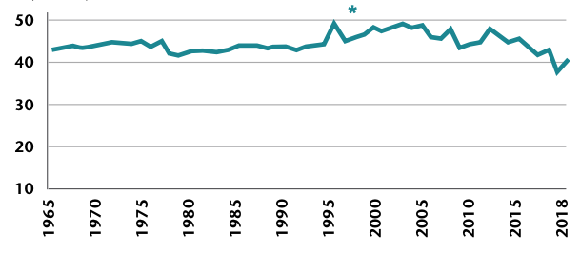
FÖRBRUKNINGSSTATISTIK – ANVÄNDING AV SOCKER (BRUTTO)
UTVECKLING (KG/PERSON OCH ÅR): 1965-2015
KG/PERSON/ÅR
Källa: Livsmedelskonsumtion i Norden 1965–1998, nationell, årlig per capitastatistik. Tema Nord 2001:527. Jordbruksverkets statistikdatabas, 2021. www.jordbruksverket.se
*Tal från och med 1995 är inte jämförbara med tal från tidigare år. För åren efter 1994 inkluderas samtliga sackaros-, fruktos-, glukos-, maltosoch maltodextrinprodukter oavsett framställningsmetod i beräkningarna, medan statistiken för åren före 1995 enbart räknar med sackaros och sackarosderiverade produkter.
Notes:
Udviklingen i sukkerforbruget – er et tilbagevendende emne – både i pressen, den politiske og faglige debat.
Det bliver ofte nævnt, at sukkerforbruget er stigende
Ser vi på sukkerforsyningen 1965-2006 – som jeg har valgt at kalde bruttotal – fordi det er den mængde sukker, som danskerne har til rådighed for forbrug. Det vil sige, at det er inkl. importerede og ekskl. eksporterede sukkerholdige vare, varelagre i butikker og svind.
Så har forsyningen vist en faldende tendens siden 1965. I 2006 er gennemsnitsforsyningen pr. indbygger på ca. 38 kg.
Ser vi på den seneste kostundersøgelse – som jeg har valgt at kalde netto – fordi det er det, som folk siger, at de spiser – så er sukkerindtaget for mænd 20 kg, kvinder 18 kg og piger 24 kg og drenge 28 kg.
For både netto og bruttotallene gælder, at det er gennemsnitsværdier. I virkelighedens verden er forbruget ikke jævnt fordelt i befolkningen. Derfor kan forbruget været stigende i nogle befolkningsgrupper, mens det er faldende i andre.

Slide 2
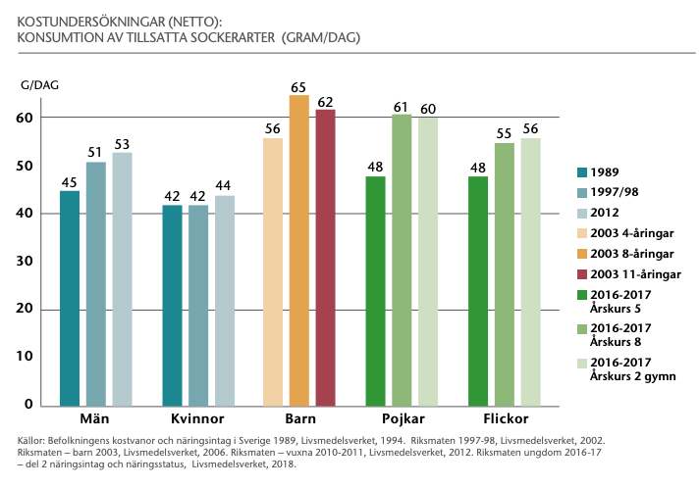
Sverige: sockerintag 1989-2017

